Slide 1




সবাইকে
স্বা
গ
ত
ম

Slide 2
মোঃ আমিনুল ইসলাম,
সহকারী শিক্ষক,
চাঁদপুর আহমাদিয়া ফাযিল মাদ্রাসা, চাঁদপুর।
শ্রেণি - নবম
বিষয় - গণিত

Slide 3
A
অত্রিভুজ AC
লম্ব AB
ভূমি BC
B
C
সমকোণী ত্রিভুজ

Slide 4

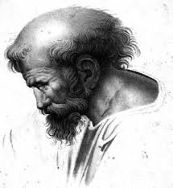


পীথাগোরাস

Slide 5
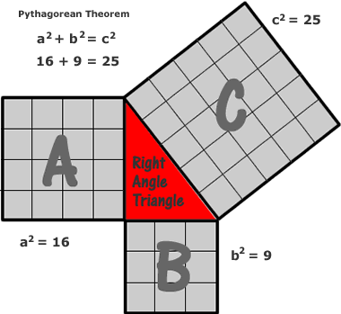
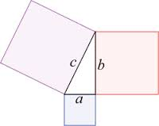

Slide 6
পীথাগোরাসের উপপাদ্য

Slide 7
এই পাঠ শেষে শিক্ষার্থীরা..
পীথাগোরাসের উপপাদ্য টি বর্ণনা করতে
পারবে;
পীথাগোরাসের উপপাদ্যের সাহায্যে সমাধান
গানিতিক সমস্যা সমাধান করতে পারবে।

Slide 8
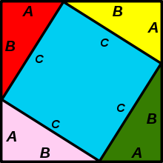
পীথাগোরাসের উপপাদ্যঃ একটি সমকোণী ত্রিভুজের অত্রিভুজের ওপর অঙ্কিত বর্গক্ষেত্রের ক্ষেত্রফল অপর দুই বাহুর ওপর অঙ্কিত বর্গক্ষেত্রদ্বয়ের সমষ্টির সমান।

Slide 9
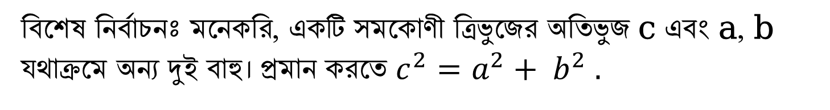
a
b
b
c
a
c
c
c
a
b
b
a

Slide 10
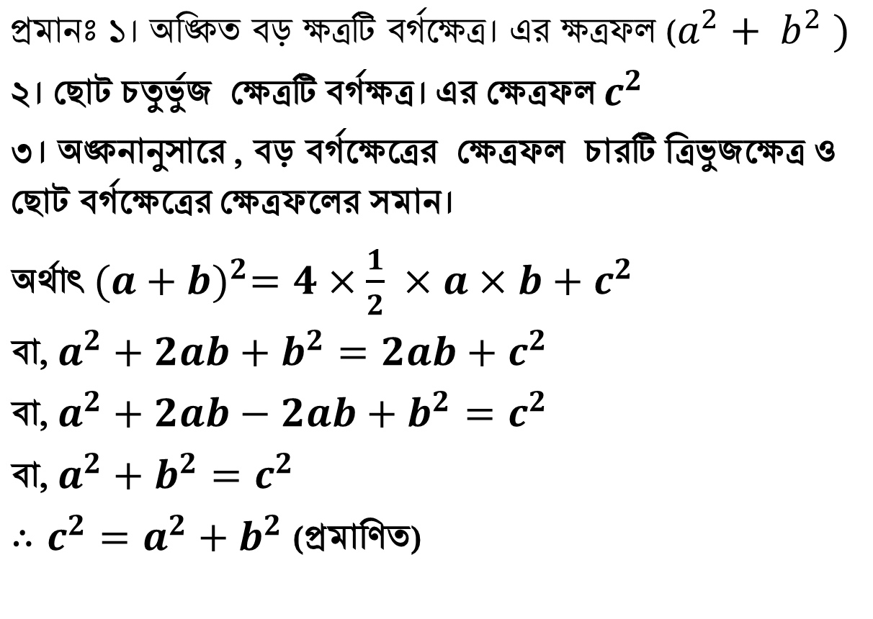
অঙ্কনঃ প্রদত্ত ত্রিভুজের সমান করে চারটি ত্রিভুজ চিত্রে প্রদর্শিত উপায়ে আঁকি ।

Slide 11
১। পিথাগোরাসের উপপাদ্যটি বর্ণনা কর ।
২। পিথাগোরাসের সূত্রটি লিখ ।

Slide 12
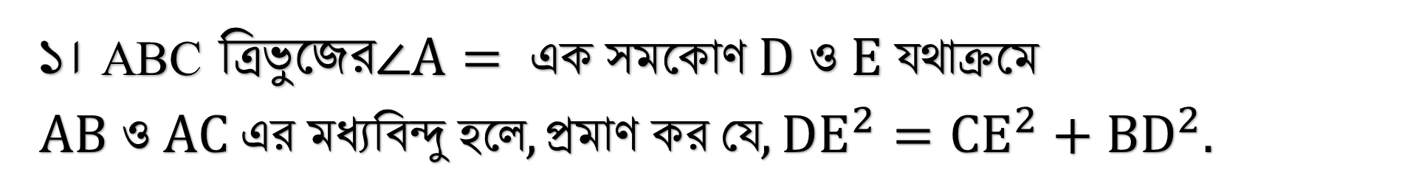
১। ABC ত্রিভুজের$∠A= এক সমকোণ D ও E যথাক্রমে$
$$AB ও AC এর মধ্যবিন্দু হলে, প্রমাণ কর যে, {DE}^{2}={CE}^{2}+{BD}^{2}.$$

Slide 13

সবাইকে
ধ
ন্য
বা
দ

